Slide 1
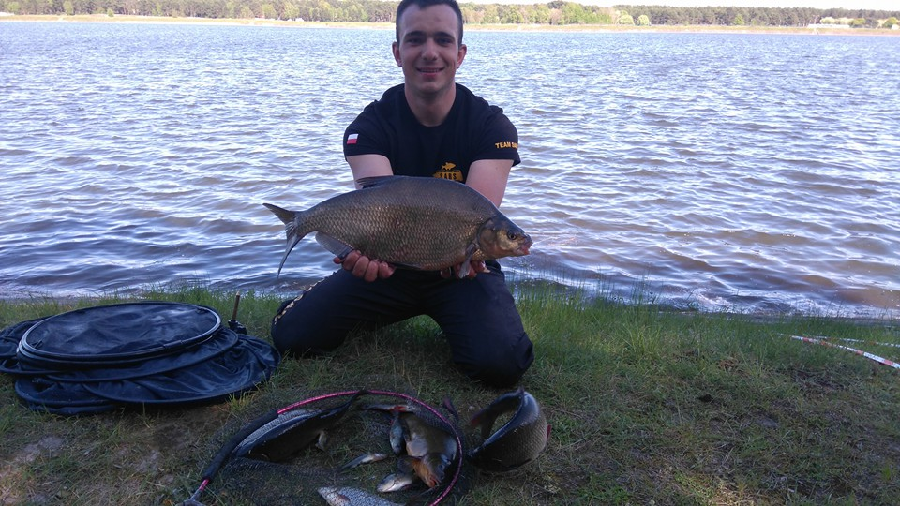
Osiągniecia wędkarskie
Konrada Kuchciaka

Slide 2
Początki:
W zawodach wędkarskich startuję od ponad 10lat. W tym czasie udało mi się osiągnąć wiele sukcesów.
W 2007 roku po raz pierwszy wystartowałem w mistrzostwach Okręgu Wałbrzych, gdzie zdobyłem 2 miejsce w kategorii u14. Właśnie po tych zawodach, mój zapał do wędkarstwa znacznie się zwiększył.
Przez kolejne lata startowałem w ogromie zawodów towarzyskich zaprzyjaźnionych kół jak i Mistrzostwach Okręgu, gdzie prawie zawsze byłem na „pudle”.
2013 rok to między innymi pierwsze w mojej „karierze” Eliminacje do zawodów Pucharu Polski, w których udało mi się awansować.
W 2014 roku startowałem w zawodach Pucharu Polski, Mistrzostwach Polski, jak i wielu zawodach komercyjnych rozmieszczonych w całym kraju. W tym roku zdobyłem wiele cennego doświadczenia i pokory, które zaowocowały w kolejnych latach.

Slide 3
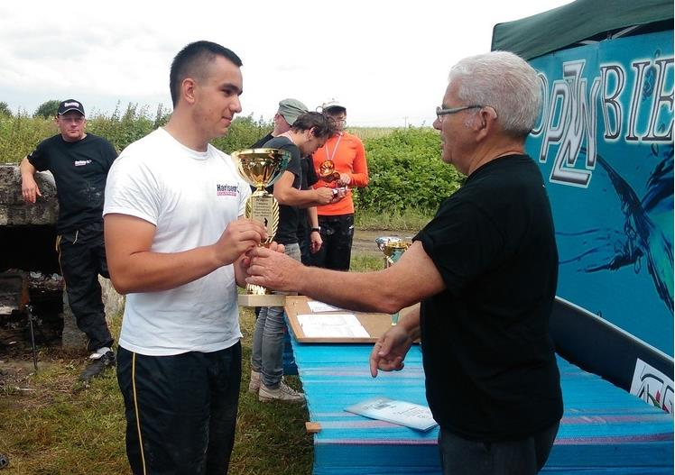
Rok 2015 był bardzo intensywny z wieloma sukcesami.
W 2015 po raz pierwszy wygrałem Mistrzostwa Okręgu Wałbrzych, co dało mi możliwość startu w Mistrzostwach Polski.

Slide 4
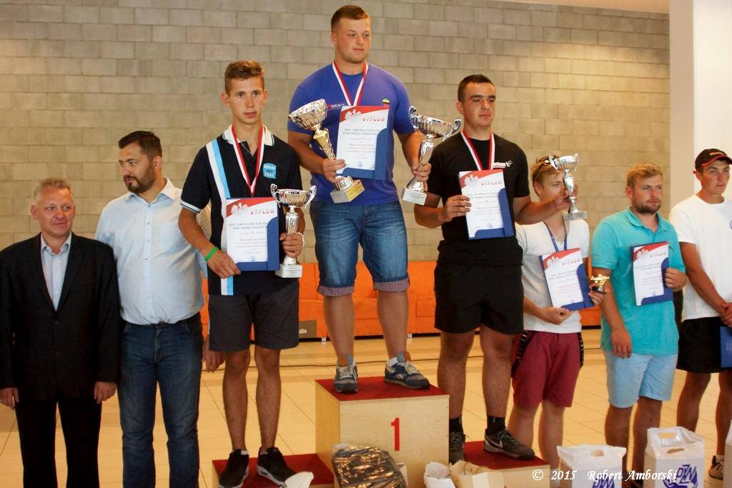
Na tych Mistrzostwach Polski, które zostały rozegrane w Częstochowie udało mi się zdobyć brązowy medal.
Warto dodać, że był to pierwszy w historii medal w dziedzinie wędkarstwa całego okręgu Wałbrzych na takiej imprezie.

Slide 5
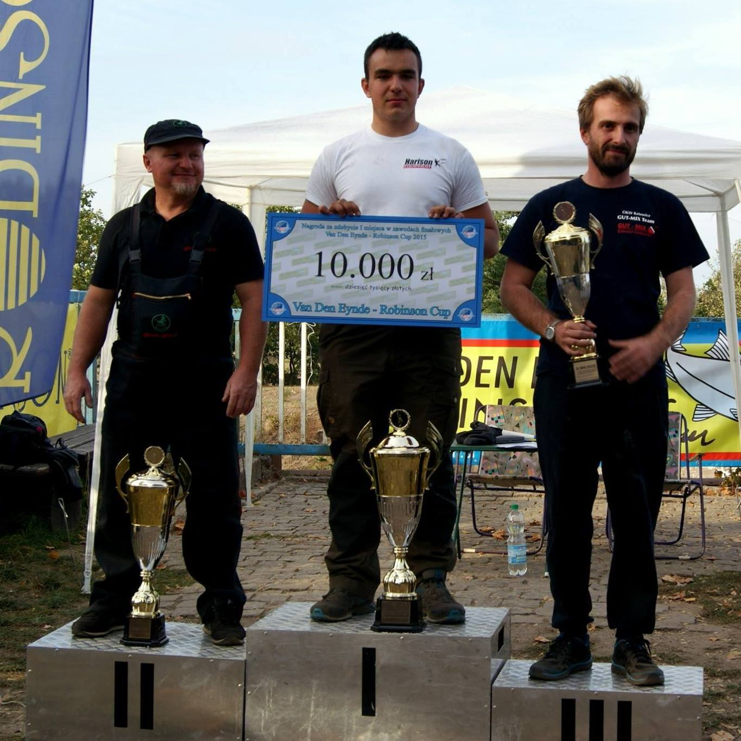
W ubiegłym roku, udało mi się również wygrać jedne z najbardziej prestiżowych zawodów komercyjnych w Polsce - „Robinson Cup” w Kędzierzynie Koźlu.

Slide 6
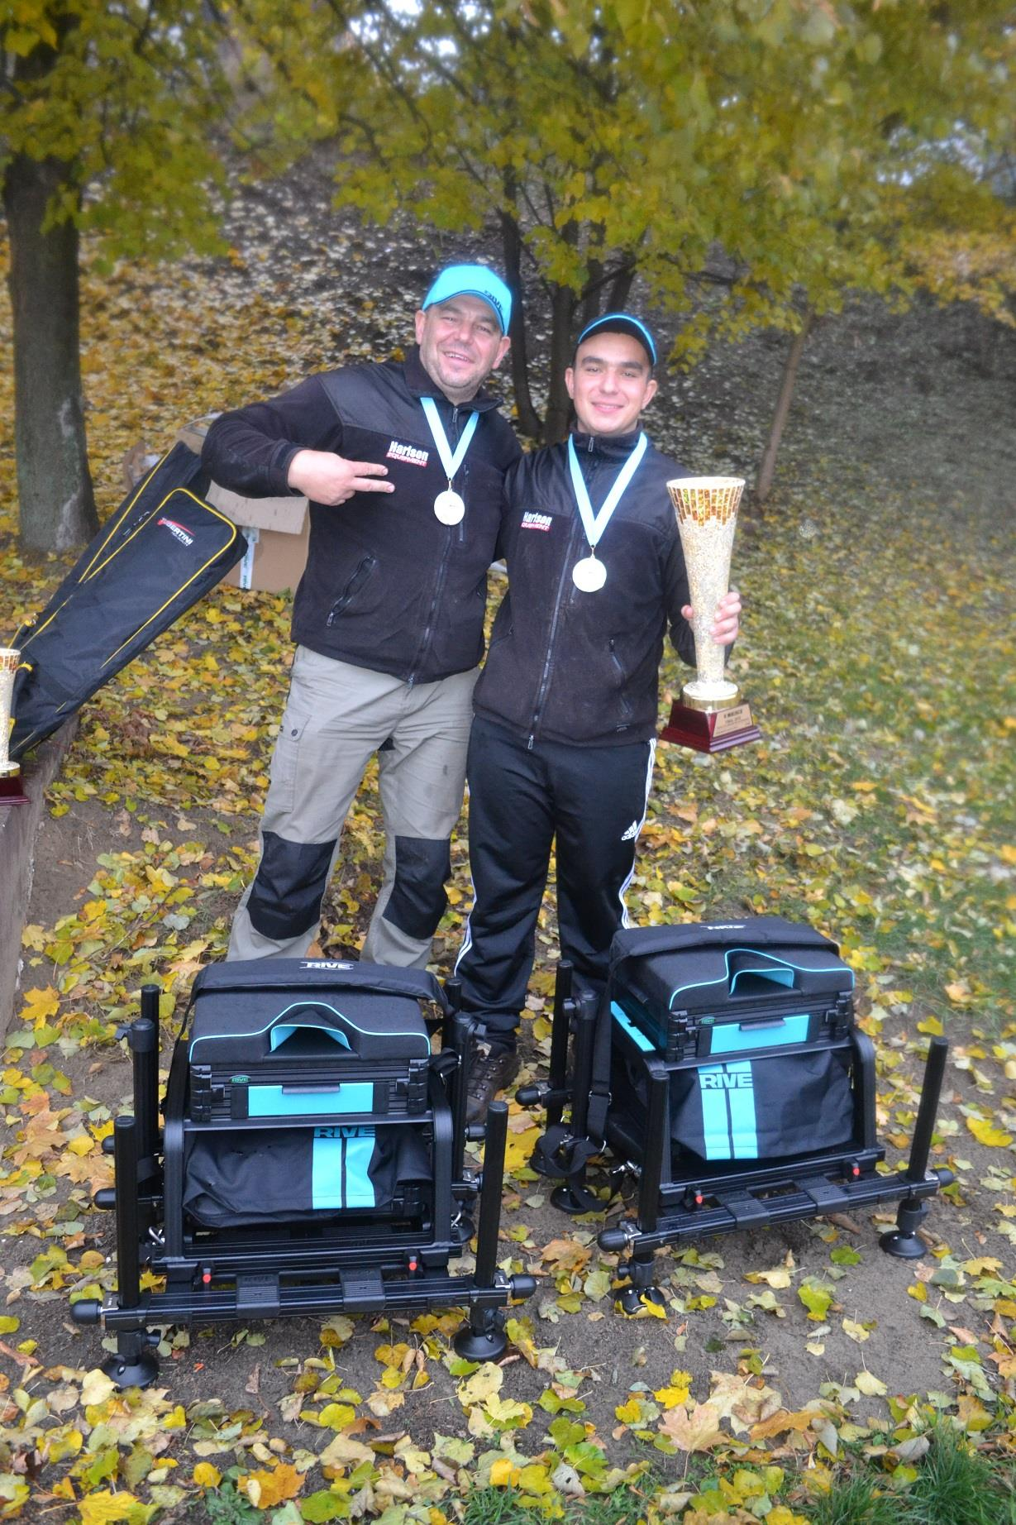
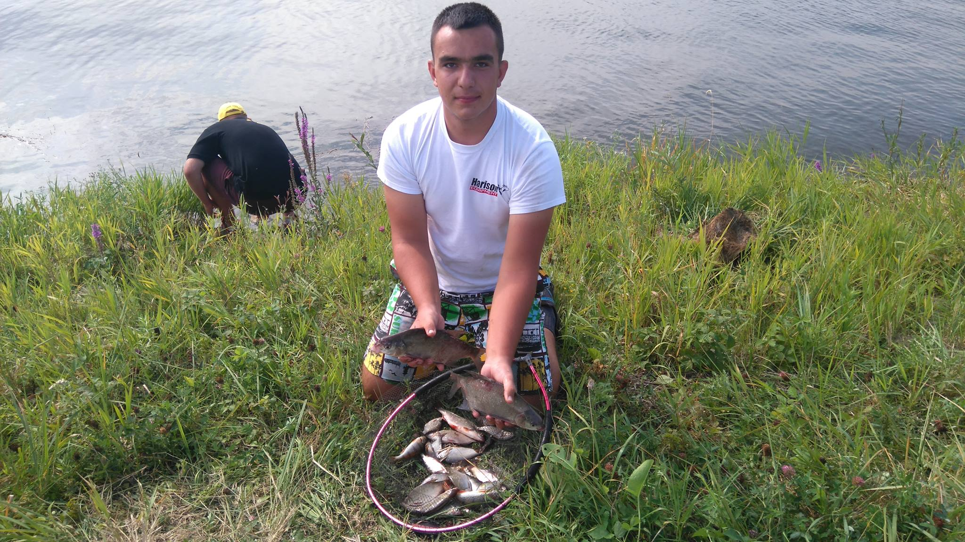
A także, wraz z tatą udało nam się zająć drugie miejsce w „Polskiej Lidze Wędkarstwa Spławikowego” w Nowym Mieście.
Zdobyłem również 3 miejsce w zawodach o „Puchar Wisły” w Gdańsku.

Slide 7
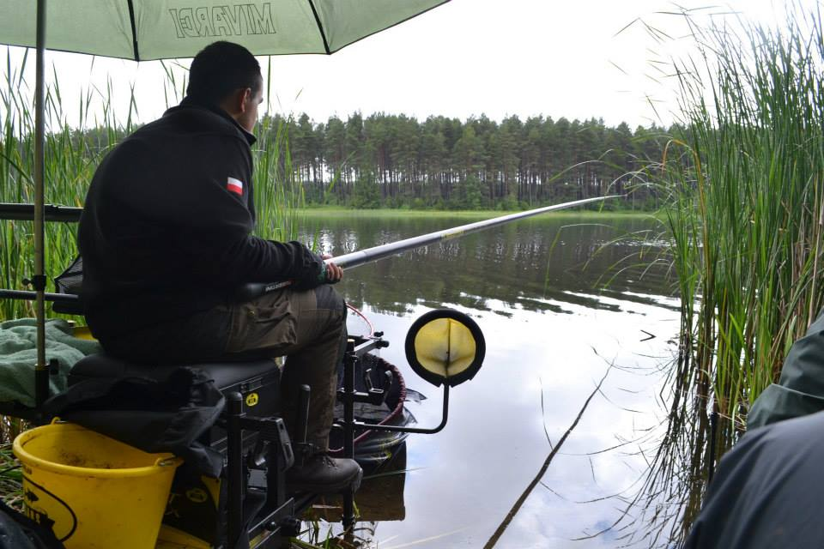
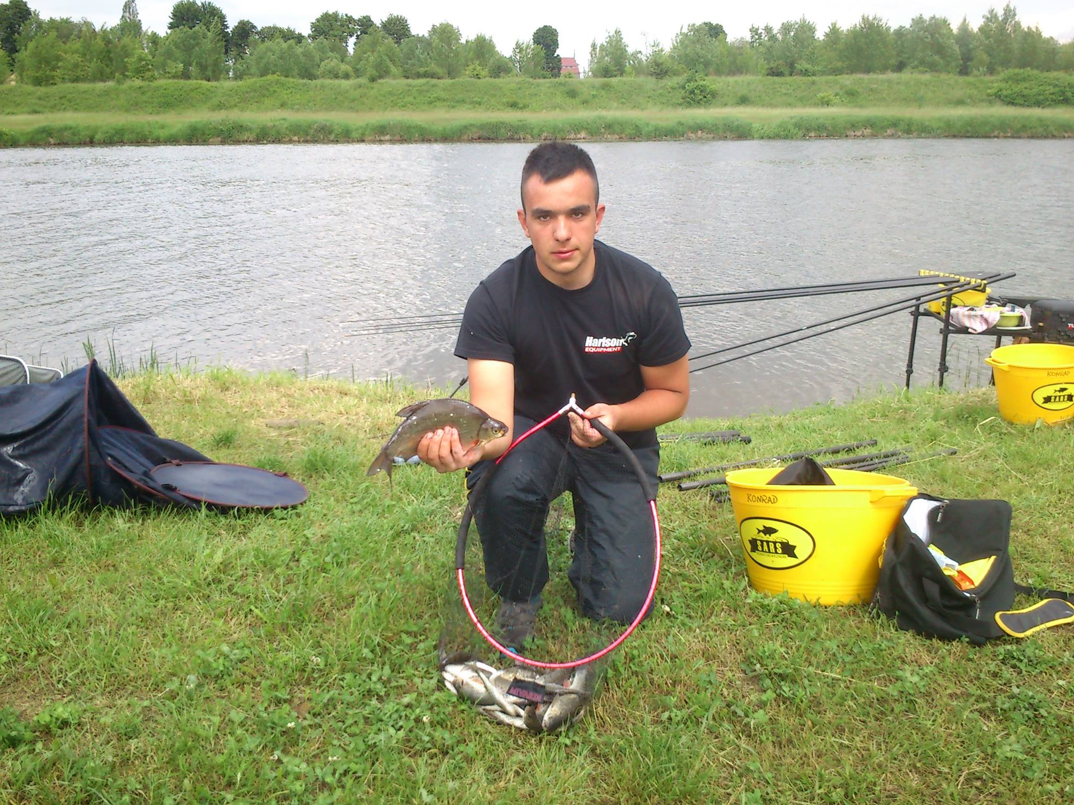
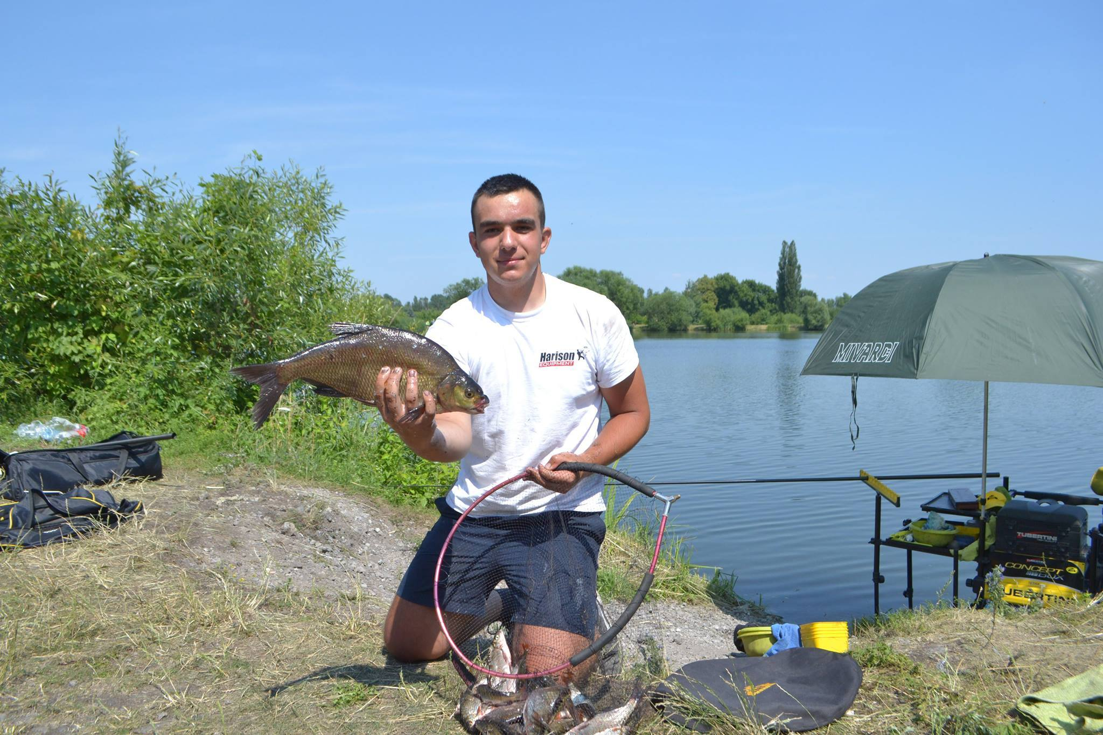
W 2015 roku wygrałem również eliminacje Grand Prix polski w:
Kędzierzynie Koźlu
Koszalinie
Częstochowie

Slide 8
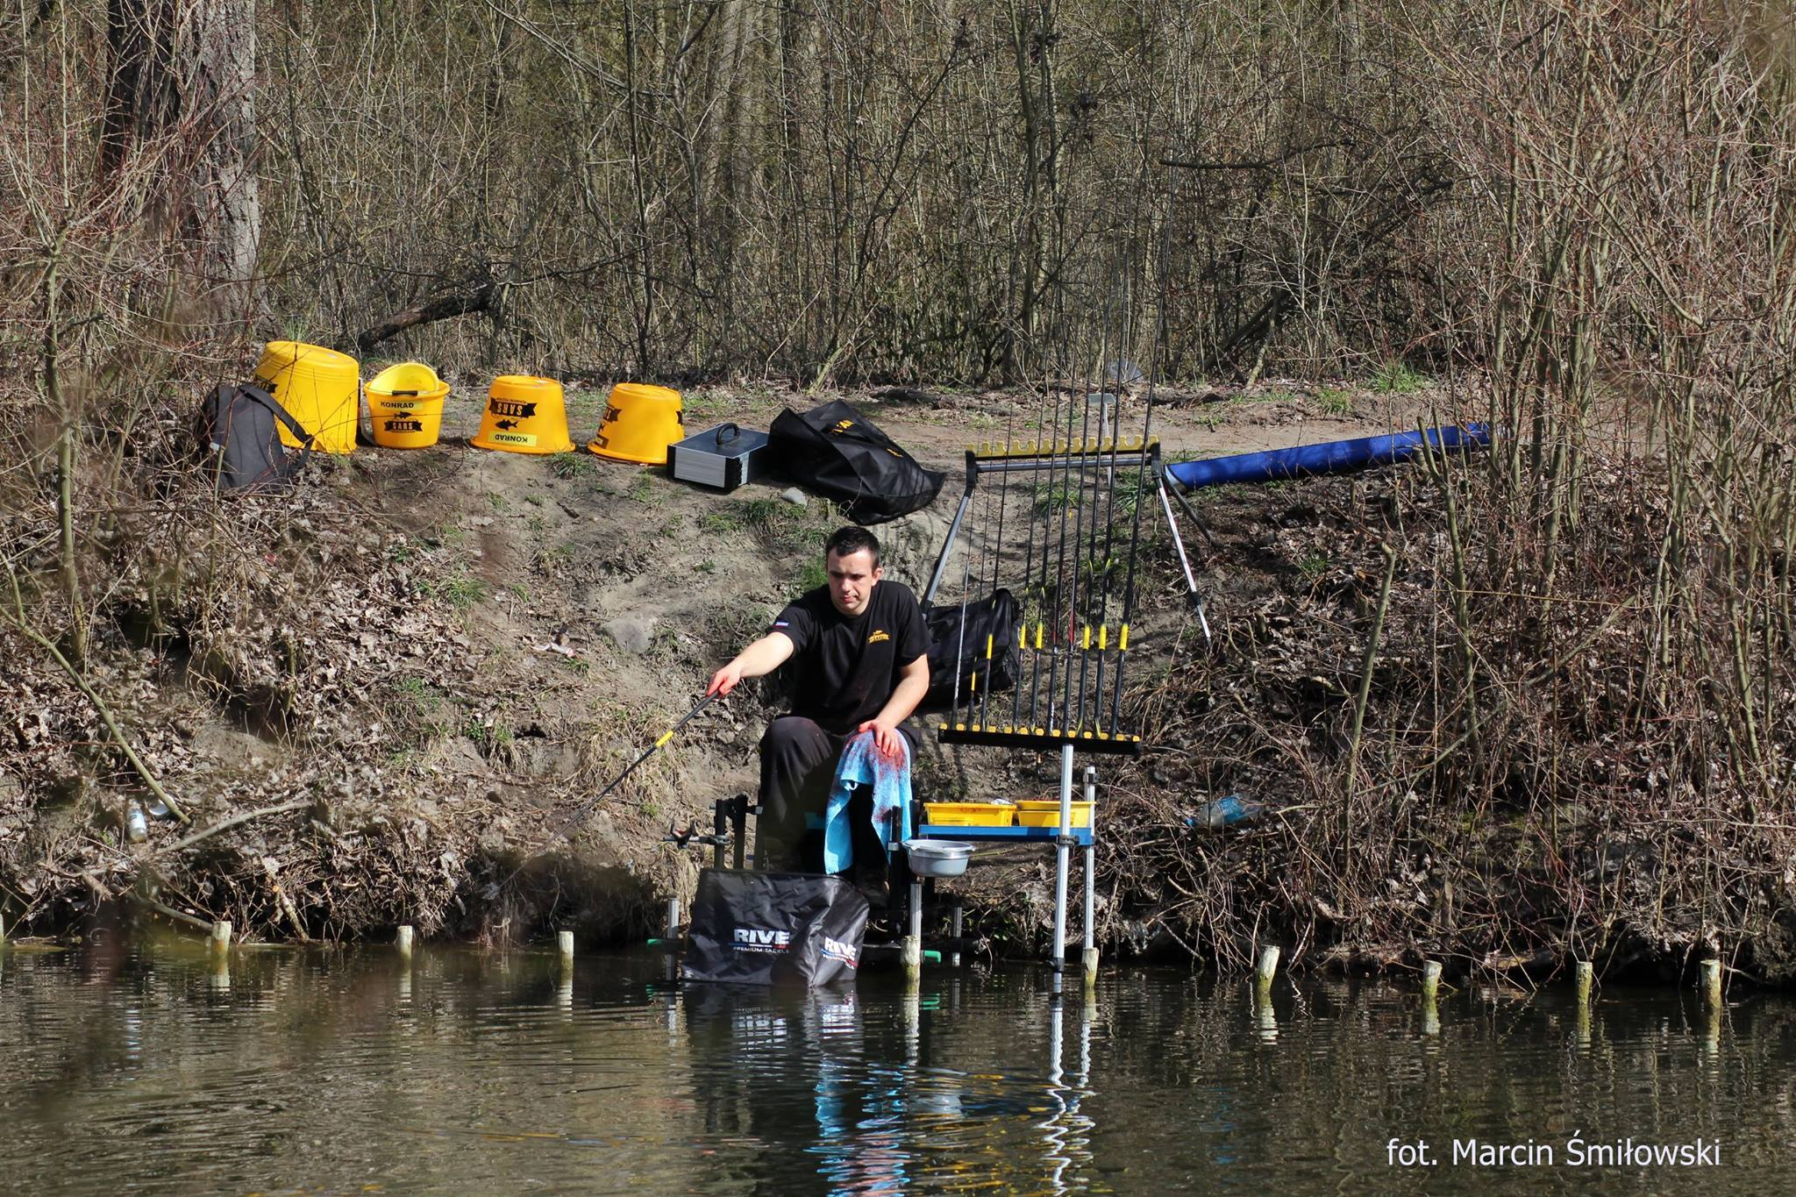
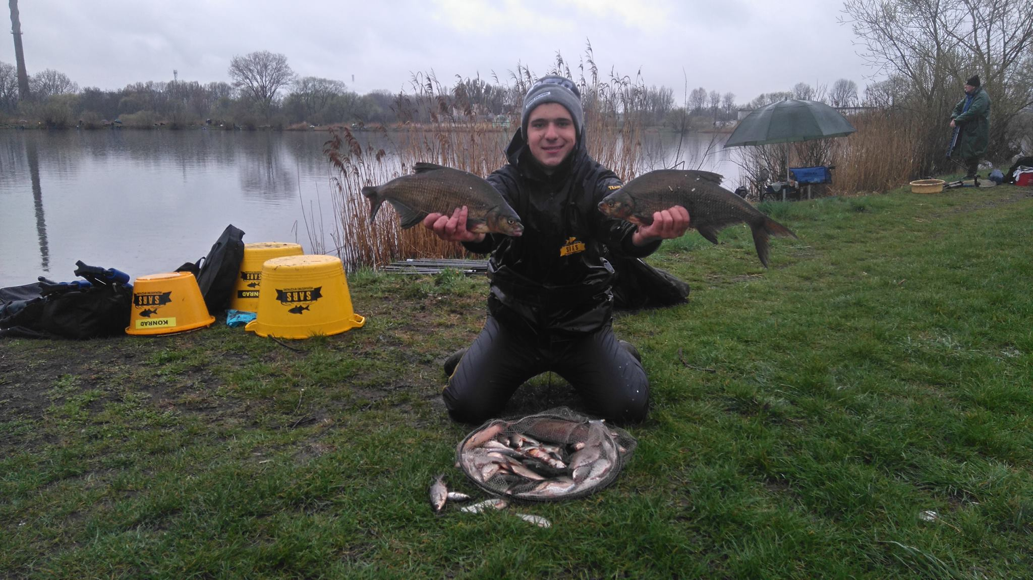
Obecny sezon to już ogrom zawodów z wieloma sukcesami
Ogólnopolskie zawody „Uklejowe Milo” w Koninie i wygrany sektor:
„Robinson Cup” w Częstochowie, również z wygranym sektorem:

Slide 9
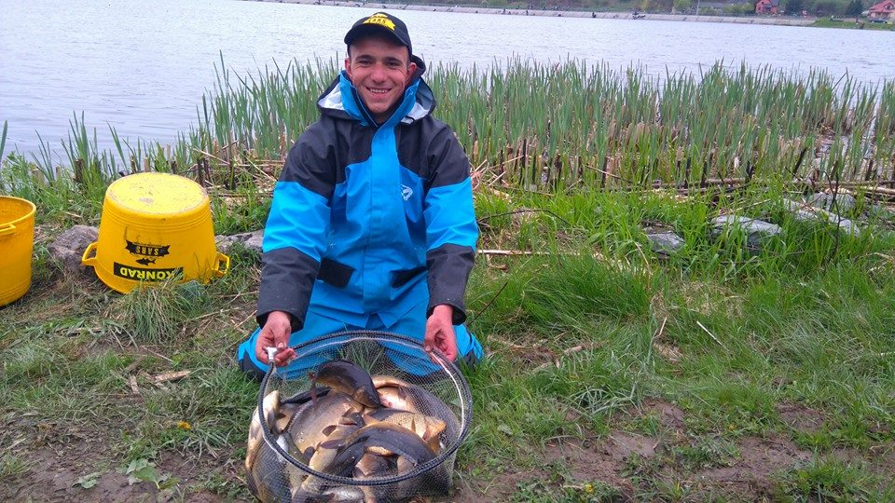
Na zawodach Grand Prix Polski o „Puchar Tarnobrzegu” stanąłem na najwyższym stopniu podium.
A na drugich zawadach Grand Prix Polski 2016 o „Puchar Bełchatowa” zająłem 6 miejsce.

Slide 10
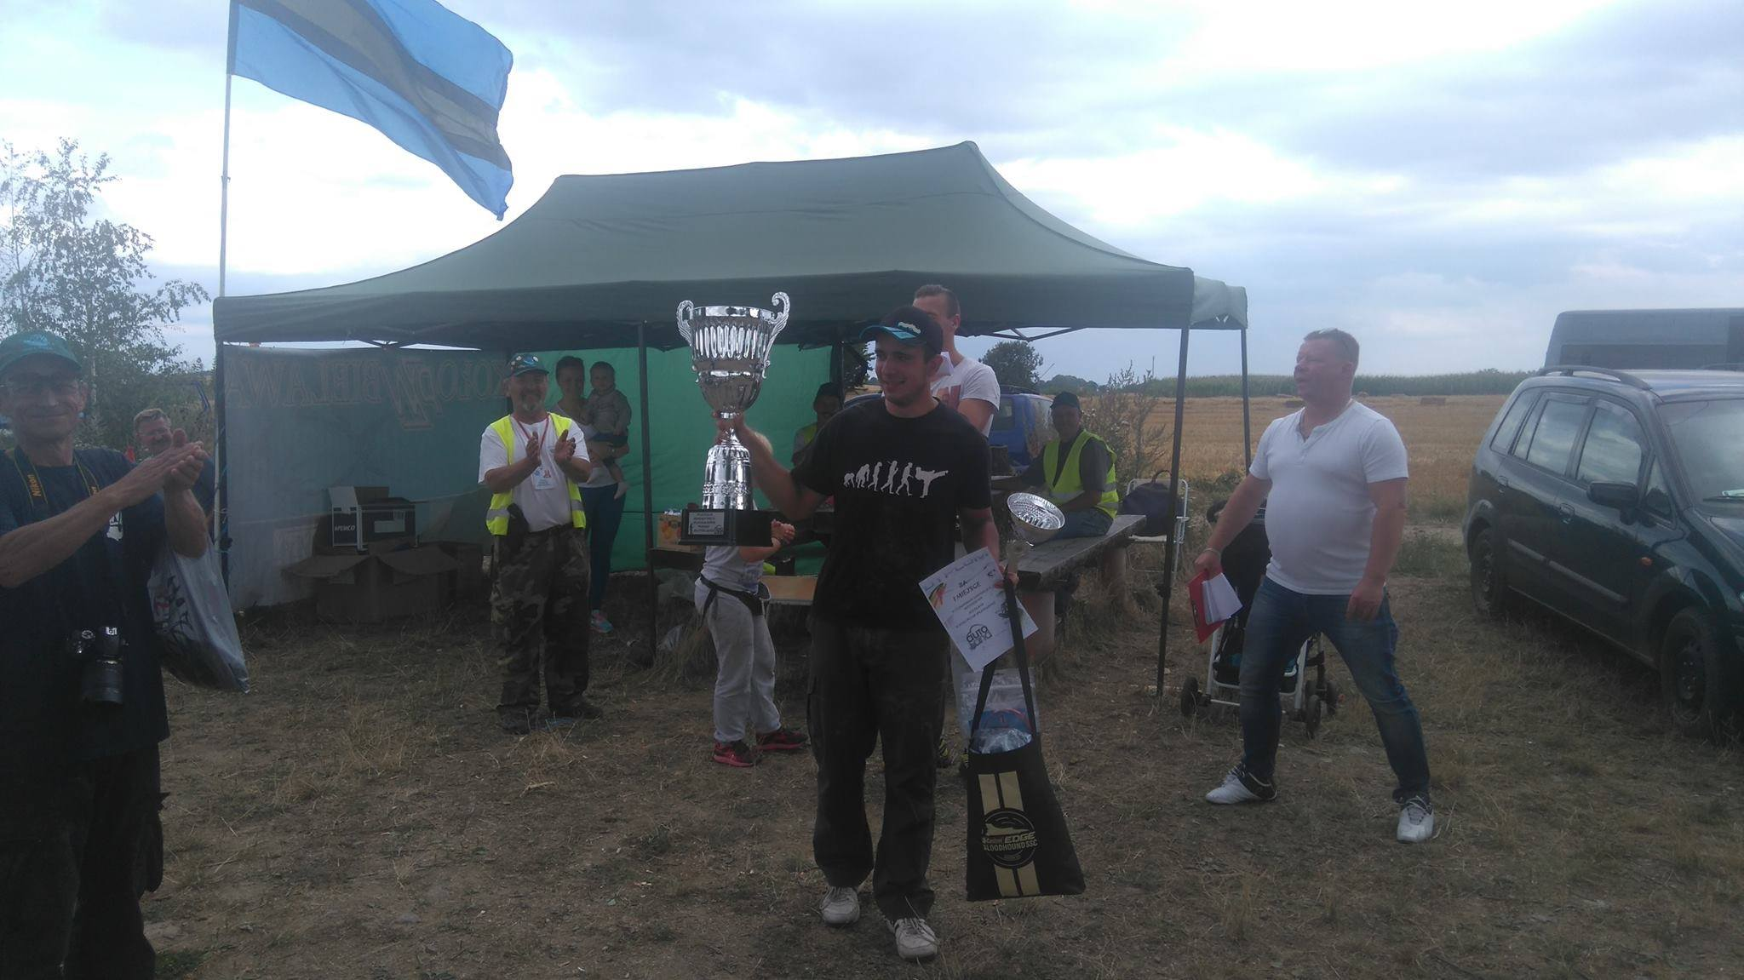
Następnie w czerwcu tego roku udało się wygrać Mistrzostwa Okręgu Wałbrzych, bijąc przy tym rekord łowiska.

Slide 11
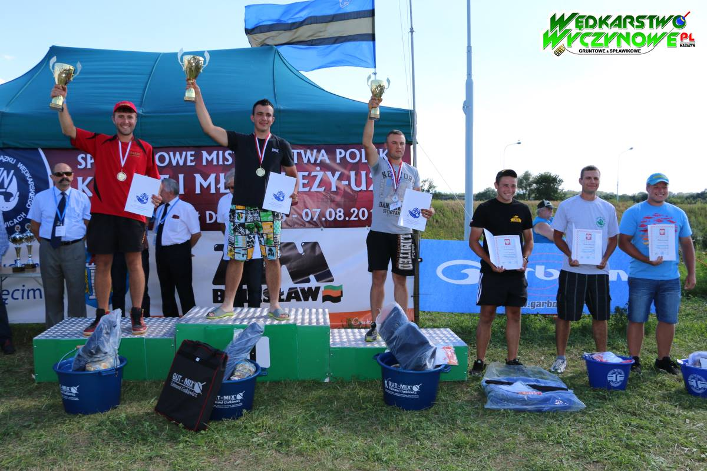
Na początku sierpnia odbyły się Mistrzostwa Polski w Oświęcimiu, na których udało się stanąć na najwyższym stopniu podium mimo naprawdę sporej konkurencji.

Slide 12
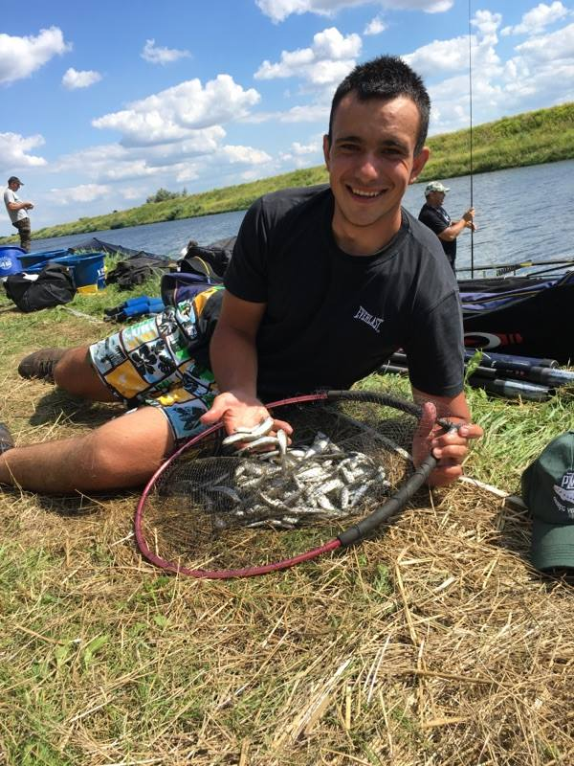
Jest to największy sukces jaki dotąd osiągnąłem. Zwycięstwo to pozwoliło mi się dostać do Kadry Polski i możliwość startu w Mistrzostwach Świata w przyszłych latach.

Slide 13
W ciągu roku startuję w około 50 zawodach wędkarskich w całej Polsce. Jest to bardzo czasochłonne, jednak sprawia mi to wielką frajdę. Z zawodów na zawody zdobywam nową wiedzę, dzięki czemu od jakiegoś czasu udaje się zdobywać czołowe lokaty.
Zdecydowanie wszystkie sukcesy zawdzięczam rodzicom, którzy od zawsze pomagają mi w startach.
Sezon wciąż trwa. Jutro jedziemy na Tarnobrzegu na kolejną dużą imprezę.
Na zakończenie chciał bym podziękować Gminie Bardzo za przyznaną mi nagrodę, jak również przeprosić za brak obecności na dzisiejszej sesji. Studia robią swoje…
Pozdrawiam, Konrad.

